Slide 1

Neo4j
Base de datos orientada a grafos
Autor:
Juan Eugenio Cortés Díaz

Slide 2
Indice
Teoría de Grafos
Teoría de Grafos
Instalación
Cypher
Entorno Grafico
Base de datos real
02

Slide 3
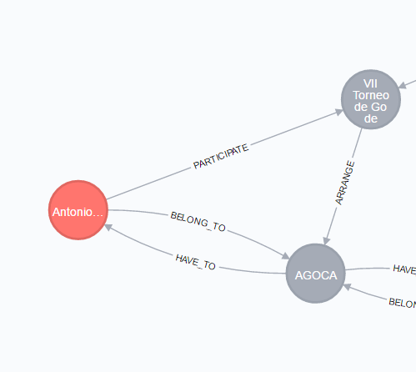
Teoría de Grafos
Un grafo está compuesto por dos conjuntos finitos.
Un conjunto de aristas y un conjunto de vértices
03

Slide 4
Teoría de Grafos
Grafos no dirigidos
1
4
5
7
9
Grafos dirigidos
C
E
F
D
H
04

Slide 5
Indice
Teoría de Grafos
Instalación
Cypher
Entorno Grafico
Base de datos real
Instalación
05

Slide 6
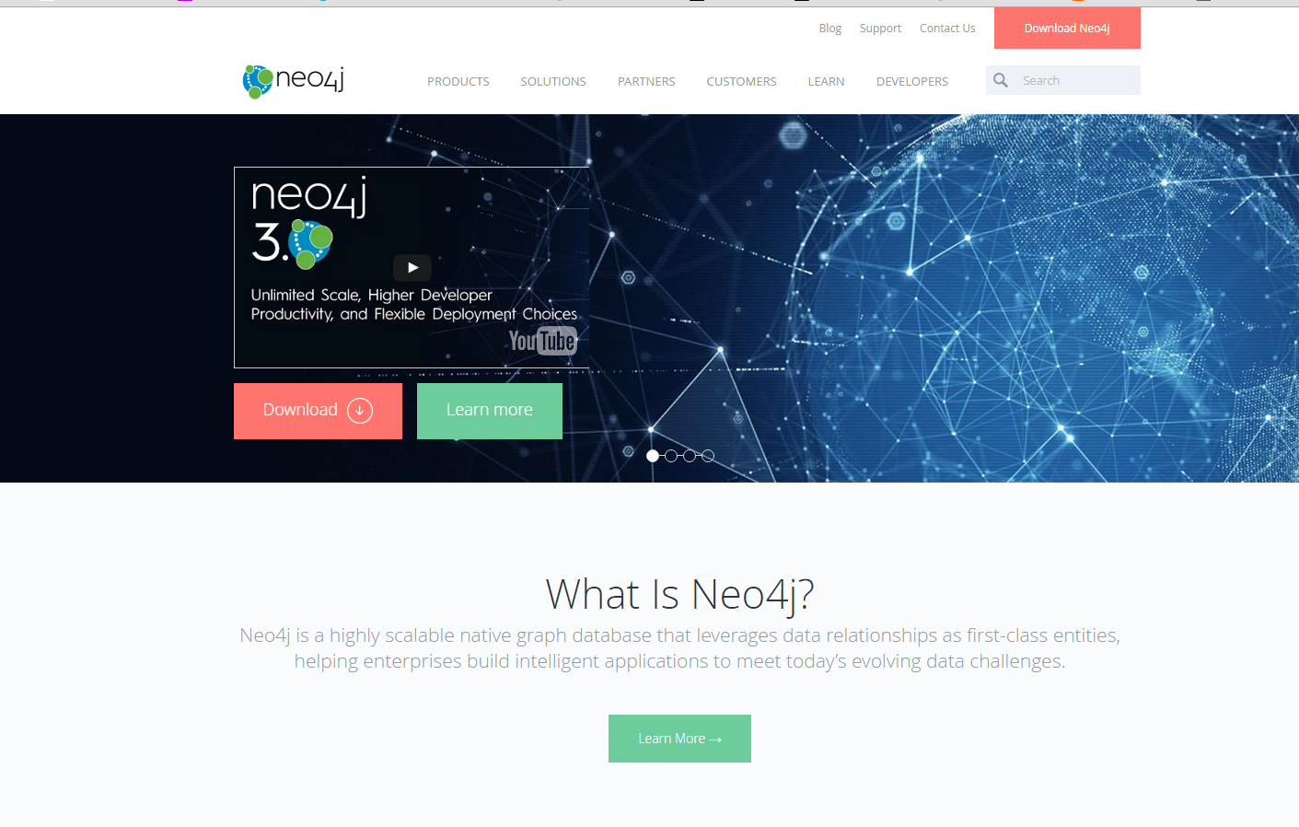
Instalación
06

Slide 7
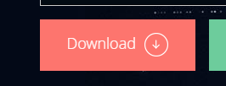
Instalación
07

Slide 8

Instalación
08

Slide 9
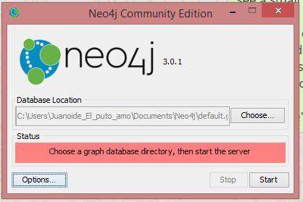
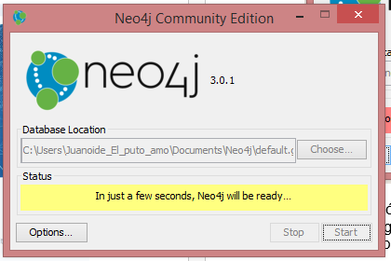
Instalación
09

Slide 10
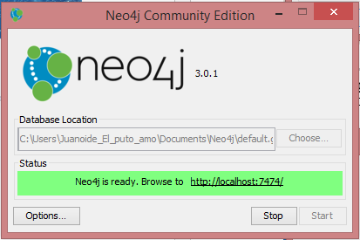
Instalación
10

Slide 11
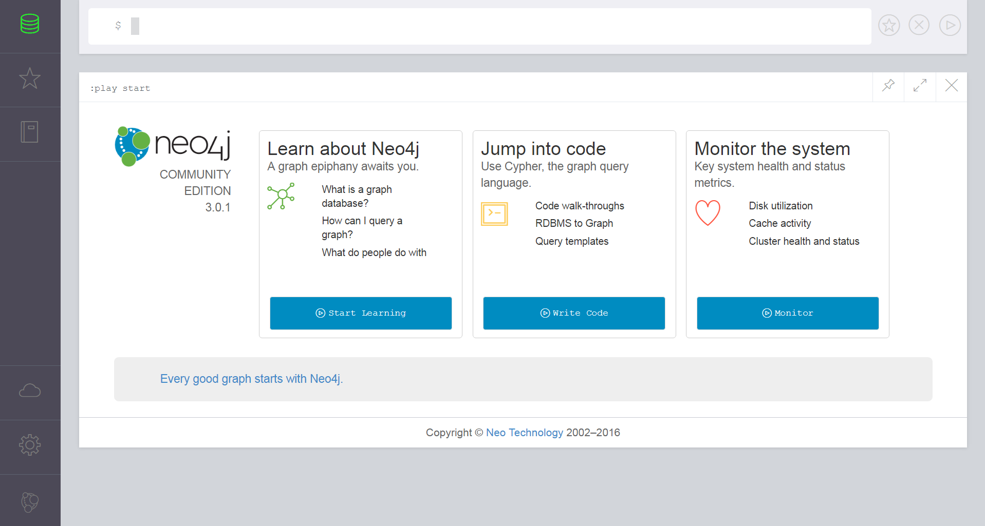
Instalación
11

Slide 12
Indice
Teoría de Grafos
Instalación
Cypher
Entorno Grafico
Base de datos real
Cypher
12

Slide 13
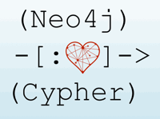
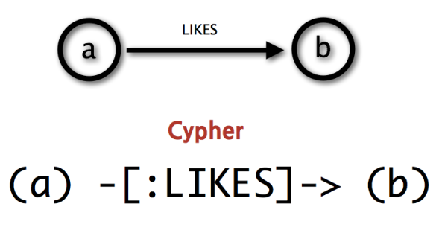
Cypher
13

Slide 14
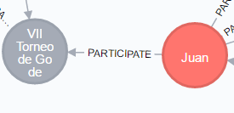
Cypher
Su sintaxis se basa en la búsqueda de patrones, aunque algunas de sus palabras clave se inspiran en SQL.
(Juan)-[variable:PARTICIPATE{Atributos}]->(VII Torneo de go de Cadiz)
14

Slide 15
Cypher
CREATE (Cortes:Player { Lastname : 'Cortes', FirstName: 'Juan', Countrycode: 'ES', Rank: '12k', Gor: 906 })
CREATE (T140725A:Tournament { Class : 'C', Date: '2014-07-25', Description: 'VII Torneo de Go de Cadiz', Country: 'ES', City: 'Cadiz', Rounds: '4'})
15

Slide 16
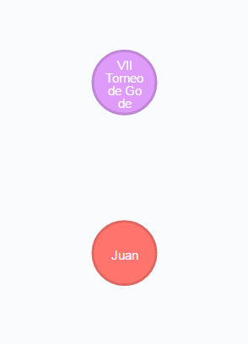
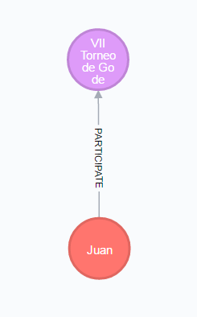
Cypher
MATCH (Cortes:Player {Lastname:"Cortes"})
MATCH (T140725A:Tournament {City:"Cadiz"}) CREATE (Cortes)-[r:PARTICIPATE{GoR_Bef_Af:"873-->906",placement:"4/7", wins: "2", loses: "1", Jigo: "0"}]->(T140725A)
CREATE (Cortes)-[r:PARTICIPATE{GoR_Bef_Af:"873-->906",placement:"4/7", wins: "2", loses: "1", Jigo: "0"}]->(T140725A)
16

Slide 17
Cypher
MATCH (n)
RETURN n
MATCH (n)
DETACH DELETE n
17

Slide 18
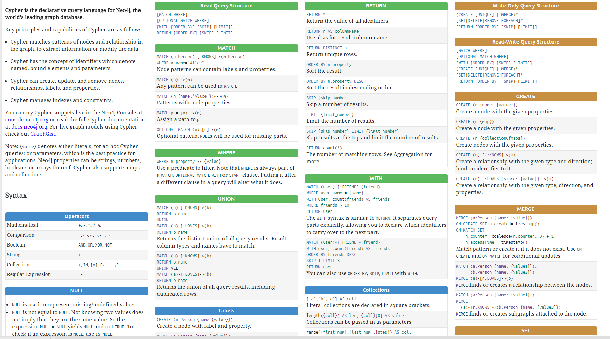
Cypher
http://neo4j.com/docs/2.1/cypher-refcard
18

Slide 19
Indice
Teoría de Grafos
Instalación
Cypher
Entorno Grafico
Base de datos real
Entorno Grafico
19

Slide 20
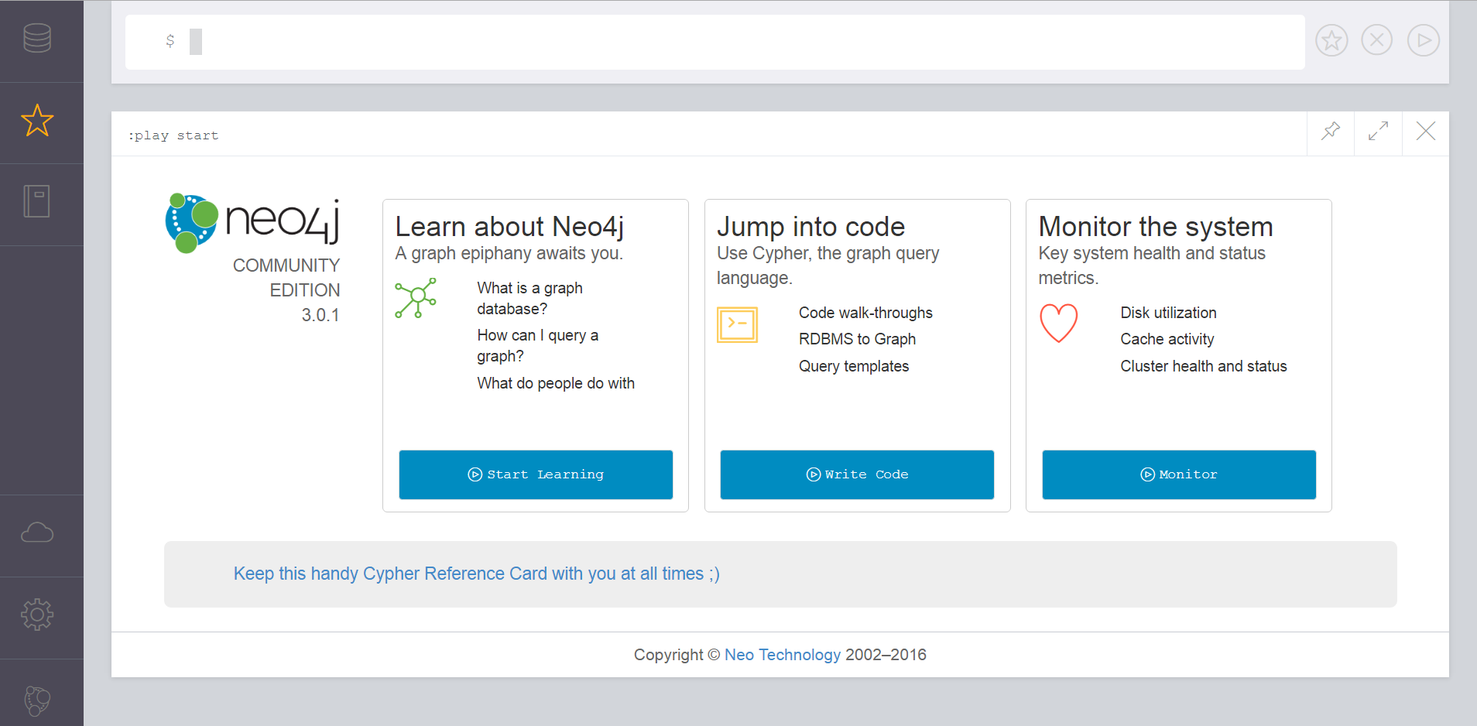
Entorno Grafico
20

Slide 21
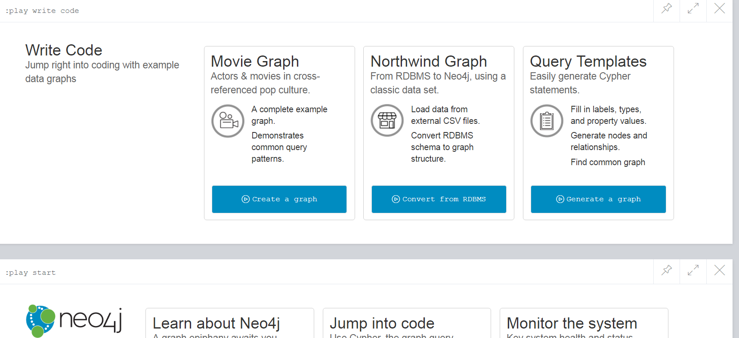
Entorno Grafico
21

Slide 22
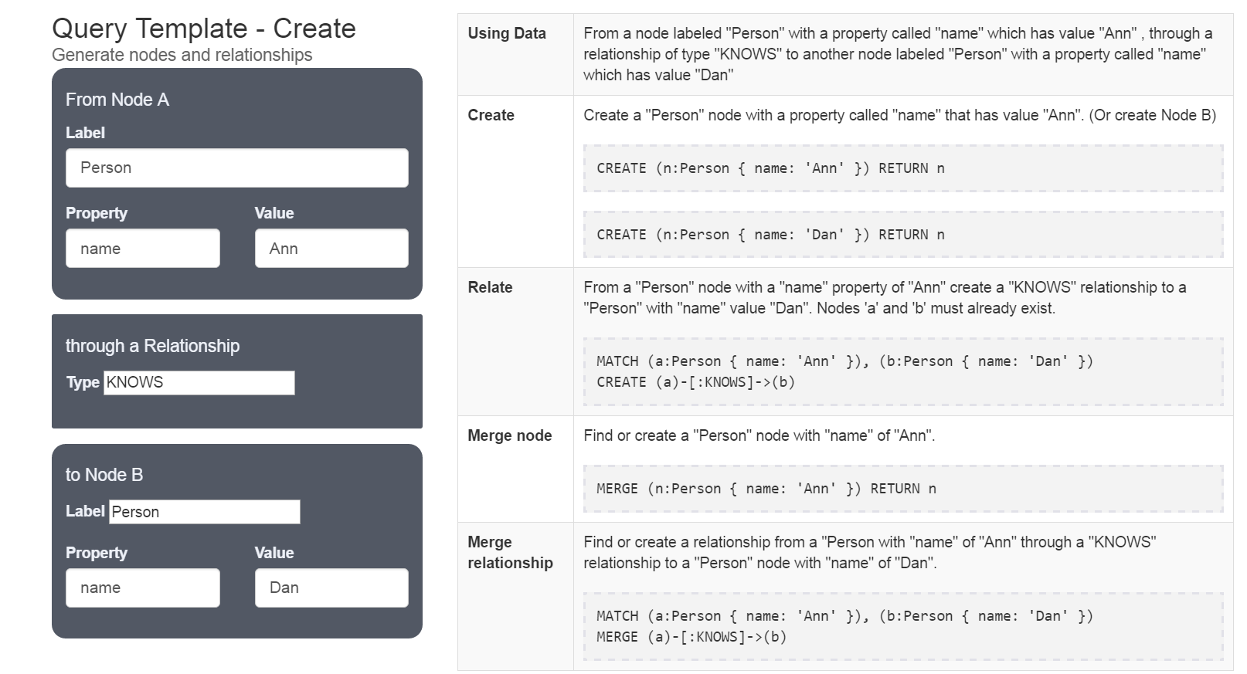
Entorno Grafico
22

Slide 23
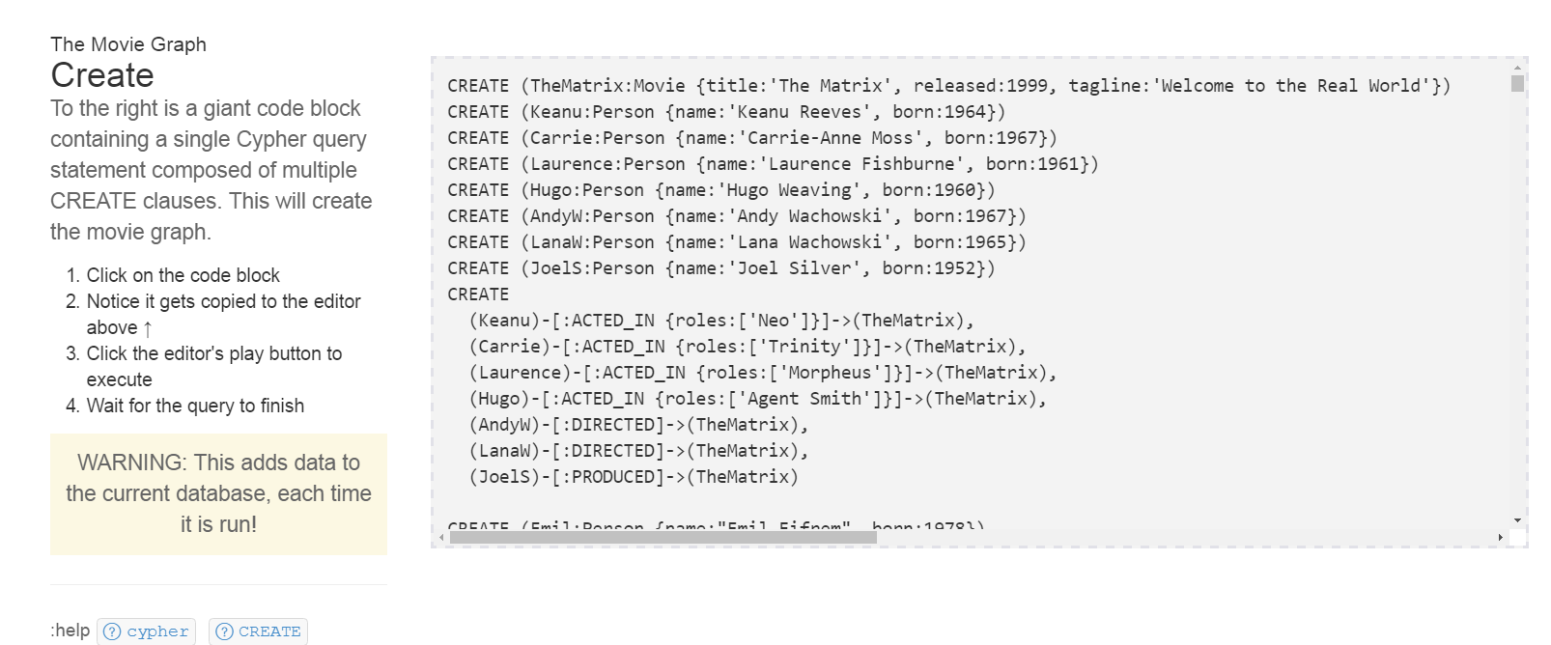
Entorno Grafico
23

Slide 24
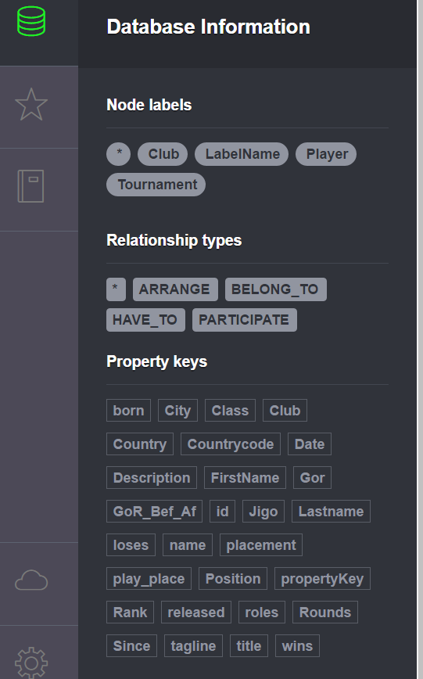
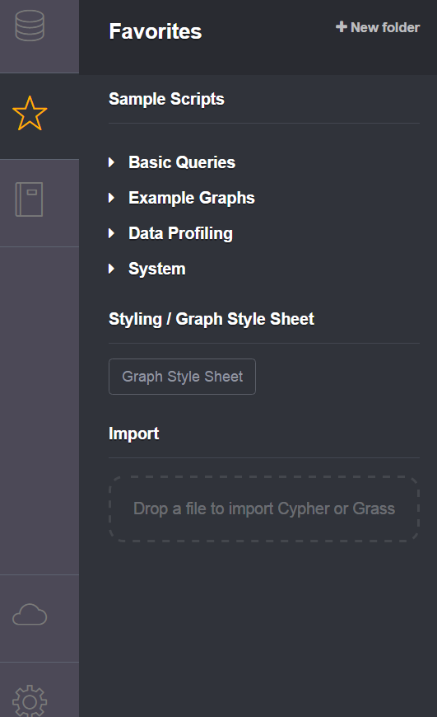
Entorno Grafico
24

Slide 25
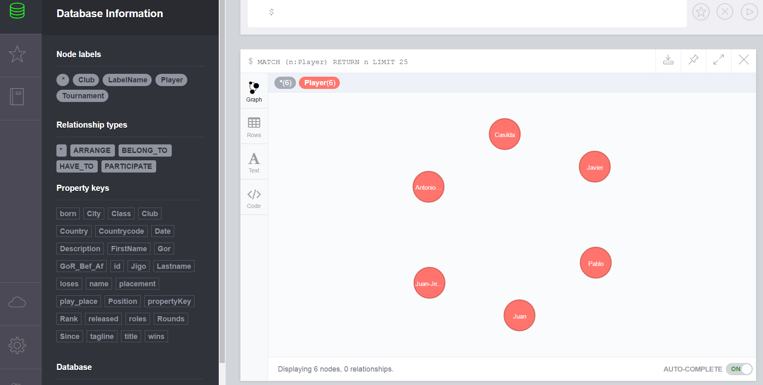
Entorno Grafico
25

Slide 26
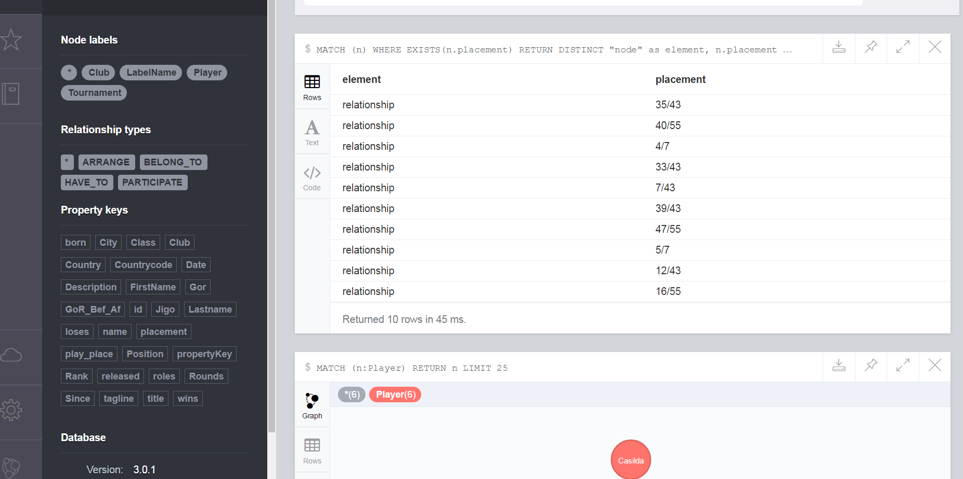
Entorno Grafico
26

Slide 27
Entorno Grafico
MATCH (n)
RETURN n
27

Slide 28
Indice
Teoría de Grafos
Instalación
Cypher
Entorno Grafico
Base de datos real
Base de datos real
28

Slide 29
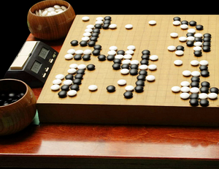
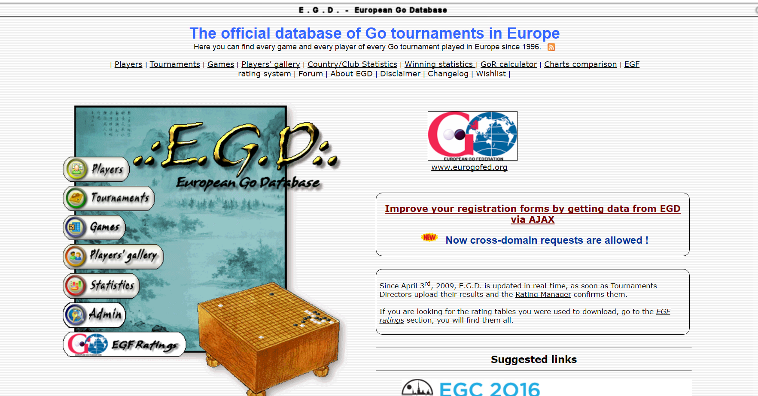
Base de datos real
29

Slide 30
Base de datos real
//--Jugadores–
//Ubicuos
CREATE (Cortes:Player { Lastname : 'Cortes', FirstName: 'Juan', Countrycode: 'ES', Rank: '12k', Gor: 906 })
CREATE (Beret:Player { Lastname : 'Beret', FirstName: 'Pablo', Countrycode: 'ES', Rank: '11k', Gor: 920 })
CREATE (Fernandez:Player { Lastname : 'Fernandez-Villares', FirstName: 'Javier', Countrycode: 'ES', Rank: '3d', Gor: 2270 })
CREATE (Rosales:Player { Lastname : 'Rosales', FirstName: 'Casilda', Countrycode: 'ES', Rank: '16k', Gor: 440 })
30

Slide 31
Base de datos real
//Agocas:
CREATE (Martin:Player { Lastname : 'Martin', FirstName: 'Antonio-Eloy', Countrycode: 'ES', Rank: '5k', Gor: 1570})
CREATE (Ligero:Player { Lastname : 'Ligero', FirstName: 'Juan-Jesus', Countrycode: 'ES', Rank: '5k', Gor: 1639})
//--Clubs--
CREATE (GoCadiz:Club { name : 'AGOCA', Countrycode: 'ES', City: 'Cadiz', play_place: 'Casa de la juventud de Cadiz'})
CREATE (Ubicuo:Club { name : 'UBICUO', Countrycode: 'ES', City: 'Sevilla', play_place: 'Cafe de la prensa'})
31

Slide 32
Base de datos real
//--Torneos—
CREATE (T140725A:Tournament { Class : 'C', Date: '2014-07-25', Description: 'VII Torneo de Go de Cadiz', Country: 'ES', City: 'Cadiz', Rounds: '4'})
CREATE (T101030K:Tournament { Class : 'A', Date: '2010-10-30', Description: 'spanish open 2010', Country: 'ES', City: 'Sevilla', Rounds: '6'})
CREATE (T110326F:Tournament { Class : 'A', Date: '2011-03-26', Description: 'E.P.S. Ubicuo-kiin Club Tournament', Country: 'ES', City: 'Sevilla', Rounds: '5'})
32

Slide 33
Base de datos real
//--Relationship–
CREATE (Cortes)-[r:PARTICIPATE{GoR_Bef_Af:"873-->906",placement:"4/7", wins: "2", loses: "1", Jigo: "0"}]->(T140725A)
CREATE (Martin)-[r2:PARTICIPATE{GoR_Bef_Af:"1530-->1521",placement:"5/7", wins: "4", loses: "2", Jigo: "0"}]->(T140725A)
CREATE (Cortes)-[r3:PARTICIPATE{GoR_Bef_Af:"826-->810",placement:"40/55", wins: "3", loses: "3", Jigo: "0"}]->(T101030K)
33

Slide 34
Base de datos real
CREATE (Rosales)-[r5:PARTICIPATE{GoR_Bef_Af:"600-->500",placement:"47/55", wins: "2", loses: "4", Jigo: "0"}]->(T101030K)
CREATE (Beret)-[r6:PARTICIPATE{GoR_Bef_Af:"895-->979",placement:"33/43", wins: "3", loses: "2", Jigo: "0"}]->(T110326F)
CREATE (Cortes)-[r7:PARTICIPATE{GoR_Bef_Af:"810-->856",placement:"35/43", wins: "3", loses: "2", Jigo: "0"}]->(T110326F)
CREATE (Rosales)-[r8:PARTICIPATE{GoR_Bef_Af:"500-->400",placement:"39/43", wins: "1", loses: "4", Jigo: "0"}]->(T110326F)
34

Slide 35
Base de datos real
CREATE (Fernandez)-[r9:PARTICIPATE{GoR_Bef_Af:"2291-->2270",placement:"7/43", wins: "2", loses: "3", Jigo: "0"}]->(T110326F)
CREATE (Ligero)-[r10:PARTICIPATE{GoR_Bef_Af:"1799-->1768",placement:"12/43", wins: "1", loses: "4", Jigo: "0"}]->(T110326F)
CREATE (Martin)-[r112:BELONG_TO{Position:"President"}]->(GoCadiz)
CREATE (Ligero)-[r122:BELONG_TO{Position:"Member"}]->(GoCadiz)
35

Slide 36
Base de datos real
CREATE (Beret)-[r132:BELONG_TO{Position:"President"}]->(Ubicuo)
CREATE (Fernandez)-[r142:BELONG_TO{Position:"Member"}]->(Ubicuo)
CREATE (Rosales)-[r15:BELONG_TO{Position:"Member"}]->(Ubicuo)
CREATE (Cortes)-[r162:BELONG_TO{Position:"Member"}]->(Ubicuo)
CREATE (GoCadiz)-[r173:HAVE_TO{Since:"2008"}]->(Martin)
36

Slide 37
Base de datos real
CREATE (GoCadiz)-[r183:HAVE_TO{Since:"2008"}]->(Ligero)
CREATE (Ubicuo)-[r193:HAVE_TO{Since:"2005"}]->(Beret)
CREATE (Ubicuo)-[r23:HAVE_TO{Since:"2009"}]->(Cortes)
CREATE (Ubicuo)-[r223:HAVE_TO{Since:"2006"}]->(Fernandez)
CREATE (Ubicuo)-[r213:HAVE_TO{Since:"2007"}]->(Rosales) CREATE (Ubicuo)<-[r244:ARRANGE{}]-(T110326F)
CREATE (Ubicuo)<-[r254:ARRANGE{}]-(T101030K)
CREATE (GoCadiz)<-[r264:ARRANGE{}]-(T140725A)
37

Slide 38
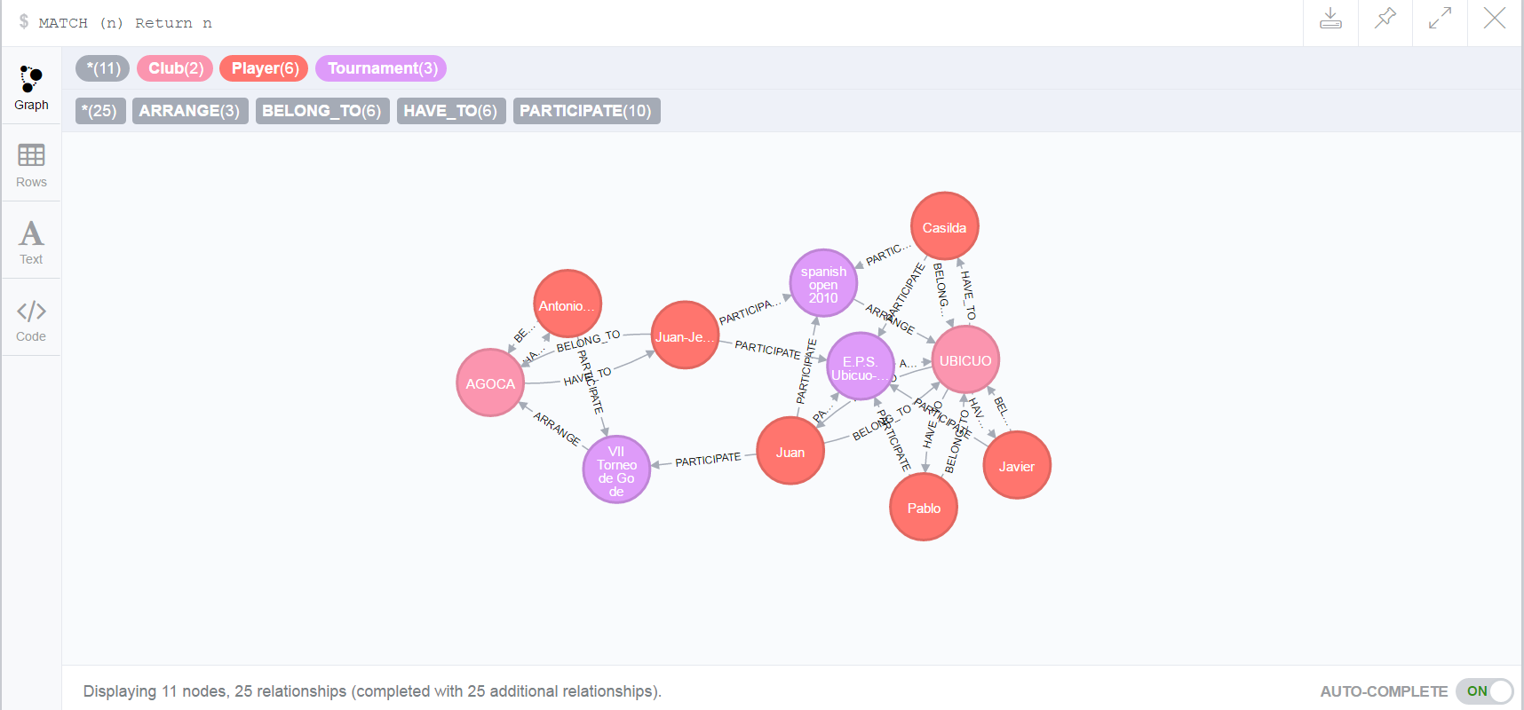
Base de datos real
38

Slide 39
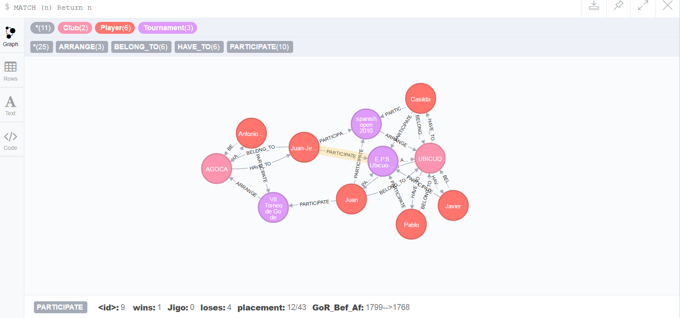
Base de datos real
39

Slide 40
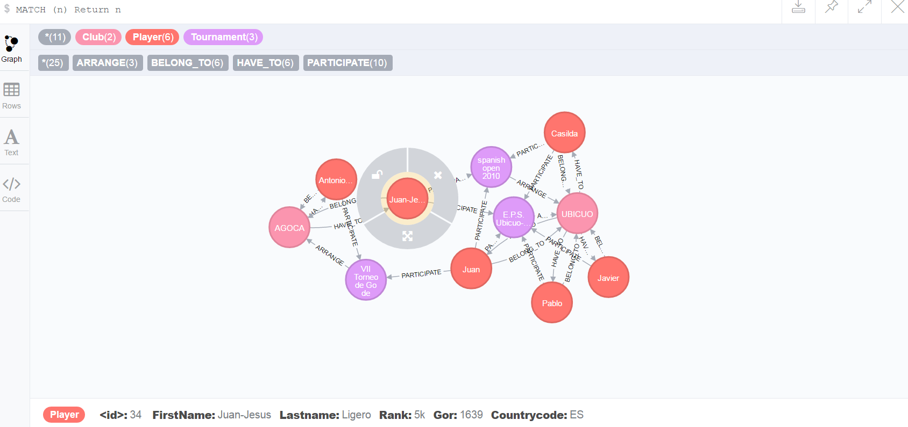
Base de datos real
40

Slide 41
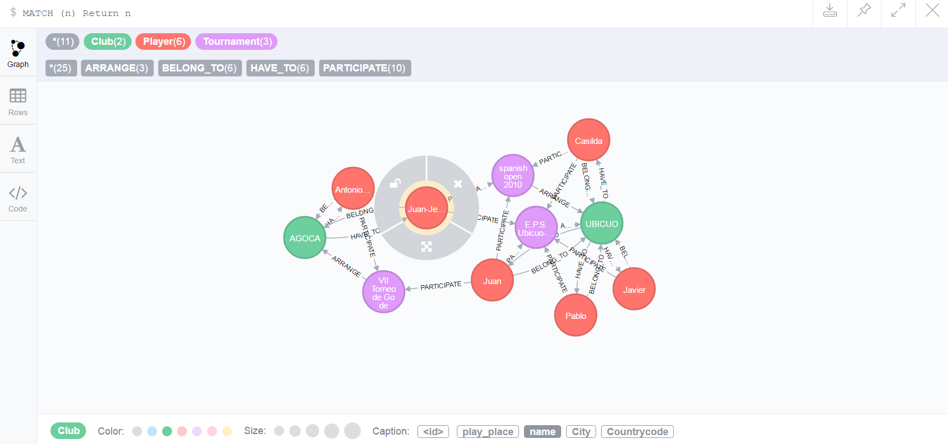
Base de datos real
41

Slide 42

Base de datos real
42

Slide 43
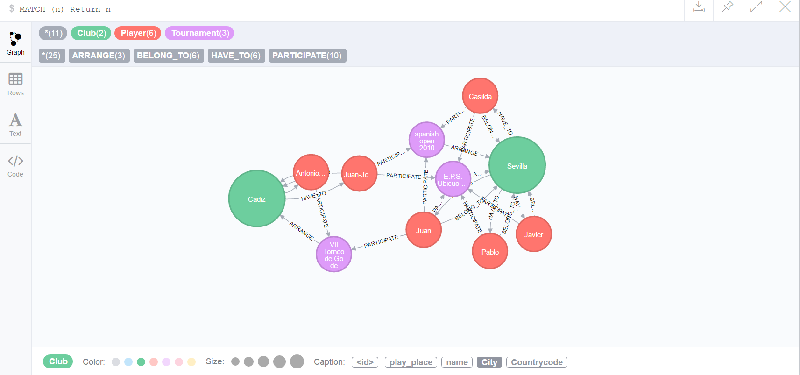
Base de datos real
43

Slide 44
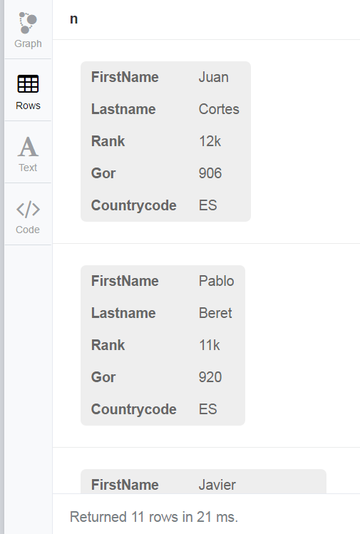
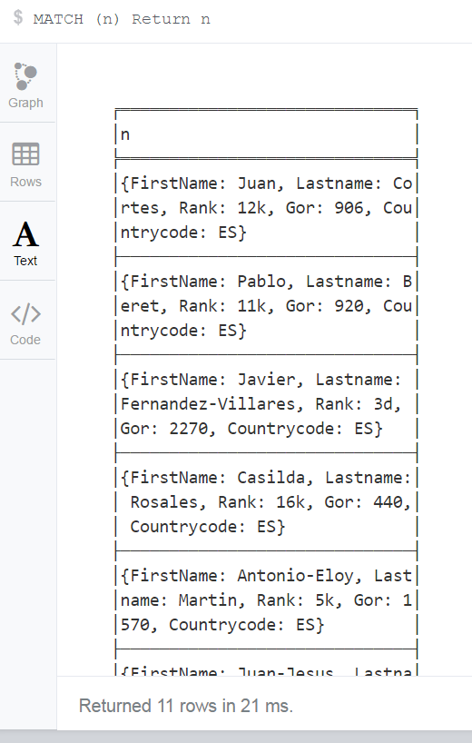
Base de datos real
44

Slide 45
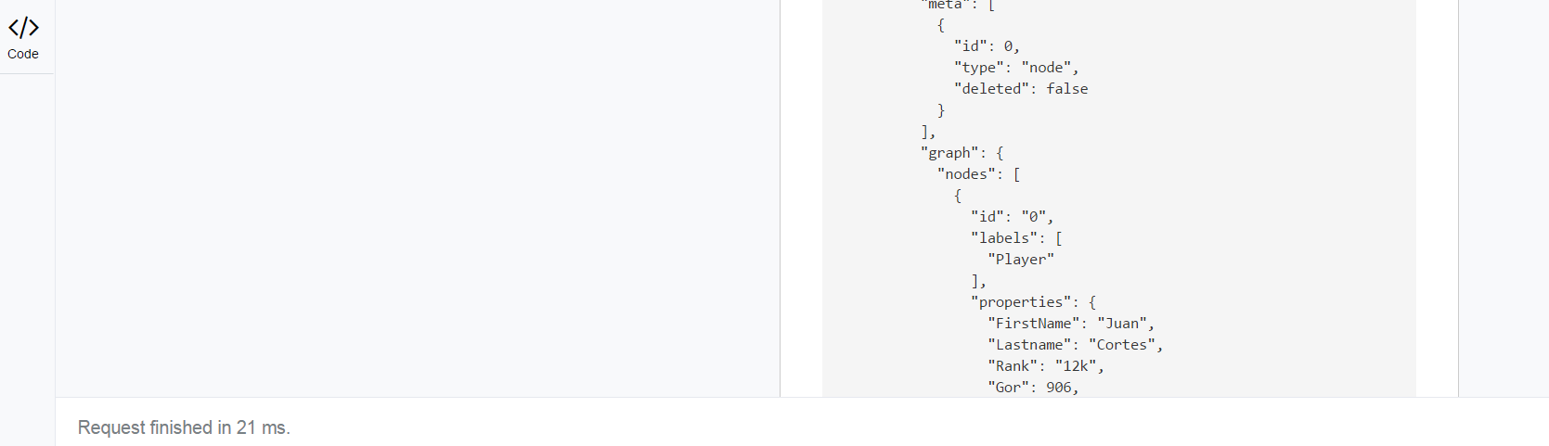
Base de datos real
45

Slide 46
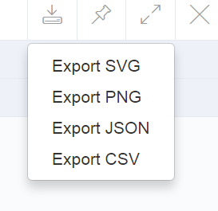
Base de datos real
46

Slide 47
Neo4j
http://neo4j.com
47

